Slide 1
Představení týmů, PI, učitelů ...
https://www.recetox.muni.cz/vyzkum/vyzkumne-programy
https://www.recetox.muni.cz/vyzkum/lide

Slide 2
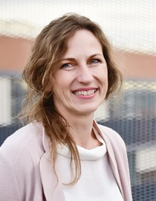
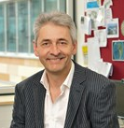
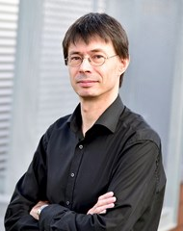
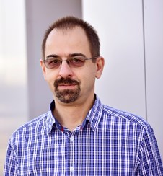

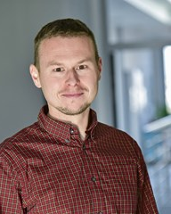
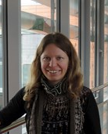
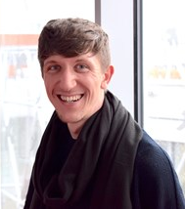
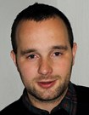
Environmentální chemie a modelování
měření a modelování kontaminace ŽP
akumulace polutantů v organismech související rizika
nové přístupy k hodnocení komplexních environmentálních expozic – studium tzv. lidského expozomu
vývoj nových vzorkovacích a analytických technik
atd

Slide 3
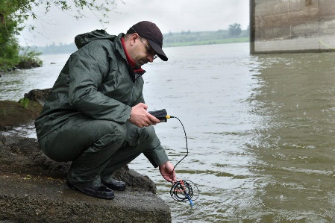
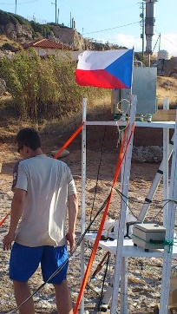

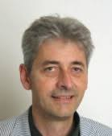
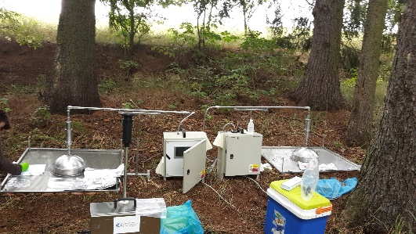
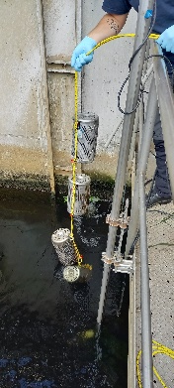
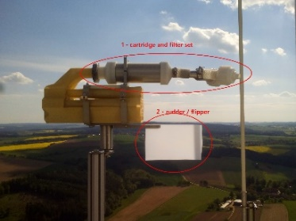

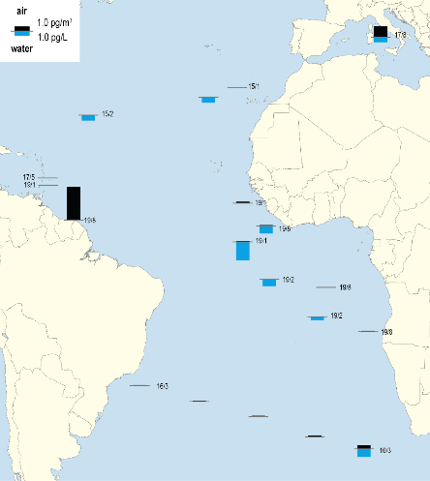
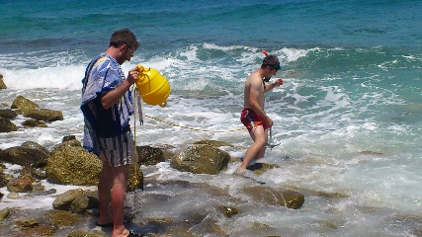
"Chemodynamika znečištění životního prostředí“
Chemodynamics of environmental pollution" research group
branislav.vrana@recetox.muni.cz; gerhard.lammel@recetox.muni.cz
Prof. Branislav Vrana: Aquatic Chemistry
Prof. Gerhard Lammel: Air pollution / atmospheric cycling of pollutants
26
Courses
E5040 Environmental Compartments and their Pollution
E0610 Trends and advances in atmospheric and total environmental chemistry
E0330 Good Laboratory Practice
BSc theses
Influence of sampling artefacts in the determination of gas-particle partitioning of pesticides
Method development for the determination of nitro- and oxy-derivates of polycyclic aromatic hydrocarbons in surface water
Effect of pH on diffusion of organic pollutants in agarose hydrogels
Using passive samplers for extraction of organic pollutants from textiles
Levels of polycyclic aromatic compounds and derivatives (NPAHs, OPAHs) – spatial variation
Research topics
Long-range atmospheric transport of pesticides
Input of atmospheric pollutants into ecosystems (rain, dry deposition)
Air-soil exchange of polycyclic aromatic compounds
Air-sea exchange of persistent organic pollutants, flame retardants and polycyclic aromatic compounds
Bioaccumulation and biomagnification of POPs in aquatic food chains
Relationship between composition and effects of complex mixtures of aquatic pollutants
Global distribution of POPs and other organic pollutants in the hydrosphere
Effectiveness of wastewater treatment to remove organic contaminants
Cruises 2017-19
DDT in air and surface waters

Slide 4
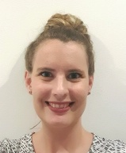
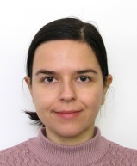
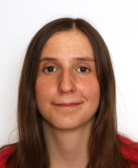

















Chemical Pollutants and Human Exposure Routes
Environmental Chemistry and Modelling
Lisa Melymuk
Assistant Professor
RECETOX, Pavilion D29, Rm. 424
lisa.melymuk@recetox.muni.cz
Drivers of environmental exposure
Outdoor environment
Veronica van der Schyff, PhD.
Postdoc
Building structure
Paula Marcineková, PhD student
Petra Svobodová, PhD student
Our research work:
Products and activities
What compounds are found in the products and materials we use?
How do the compounds move from the material to the environment?
Where are the compounds found in the environment? Indoors? Outdoors?
When, where and how are people exposed?

Slide 5

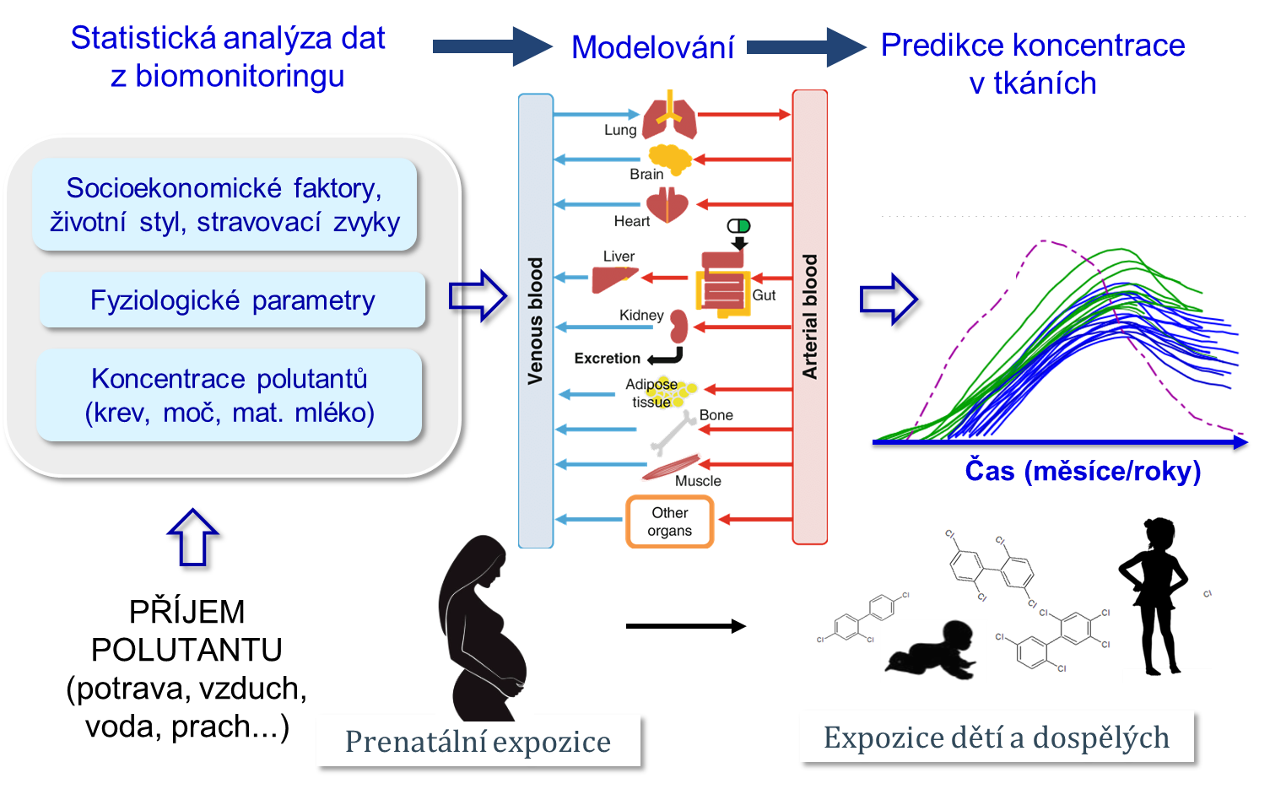

Výzkumná skupina „Farmakokinetické modelování"
Předměty:
E6050 Osud toxických látek v prostředí (Martin Scheringer)
E4220 Modelování a interpretace environmentálních dat (Martin Scheringer, Klára Komprdová)
E4221 Modelování a interpretace environmentálních dat –cvičení (Jiří Komprda, Klára Komprdová)
Bi7490 Pokročilé neparametrické metody (K. Komprdová)
Modelování distribuce toxických látek v lidském těle a jejich přestup mezi jednotlivými tkáněmi
Identifikace hlavních expozičních zdrojů
Predikce toxického potenciálu látek, na základě jejich strukturálních a fyzikálně-chemických vlastností
Prof. Martin Scheringer, Klára Komprdová, Ph.D., Elena Romero Dominguez, PhD., Jiří Komprda, Ph.D., Brij Mohan Sharma, Ph.D.

Slide 6
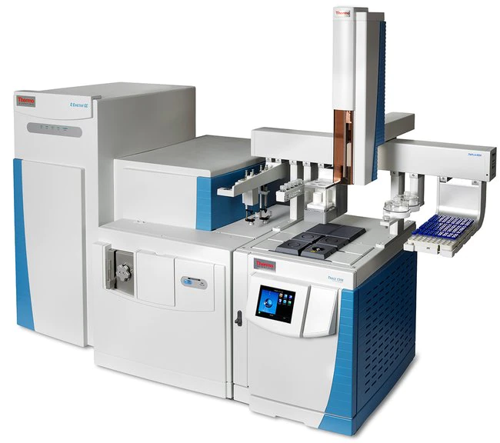
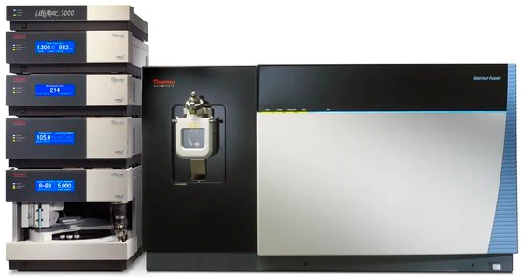

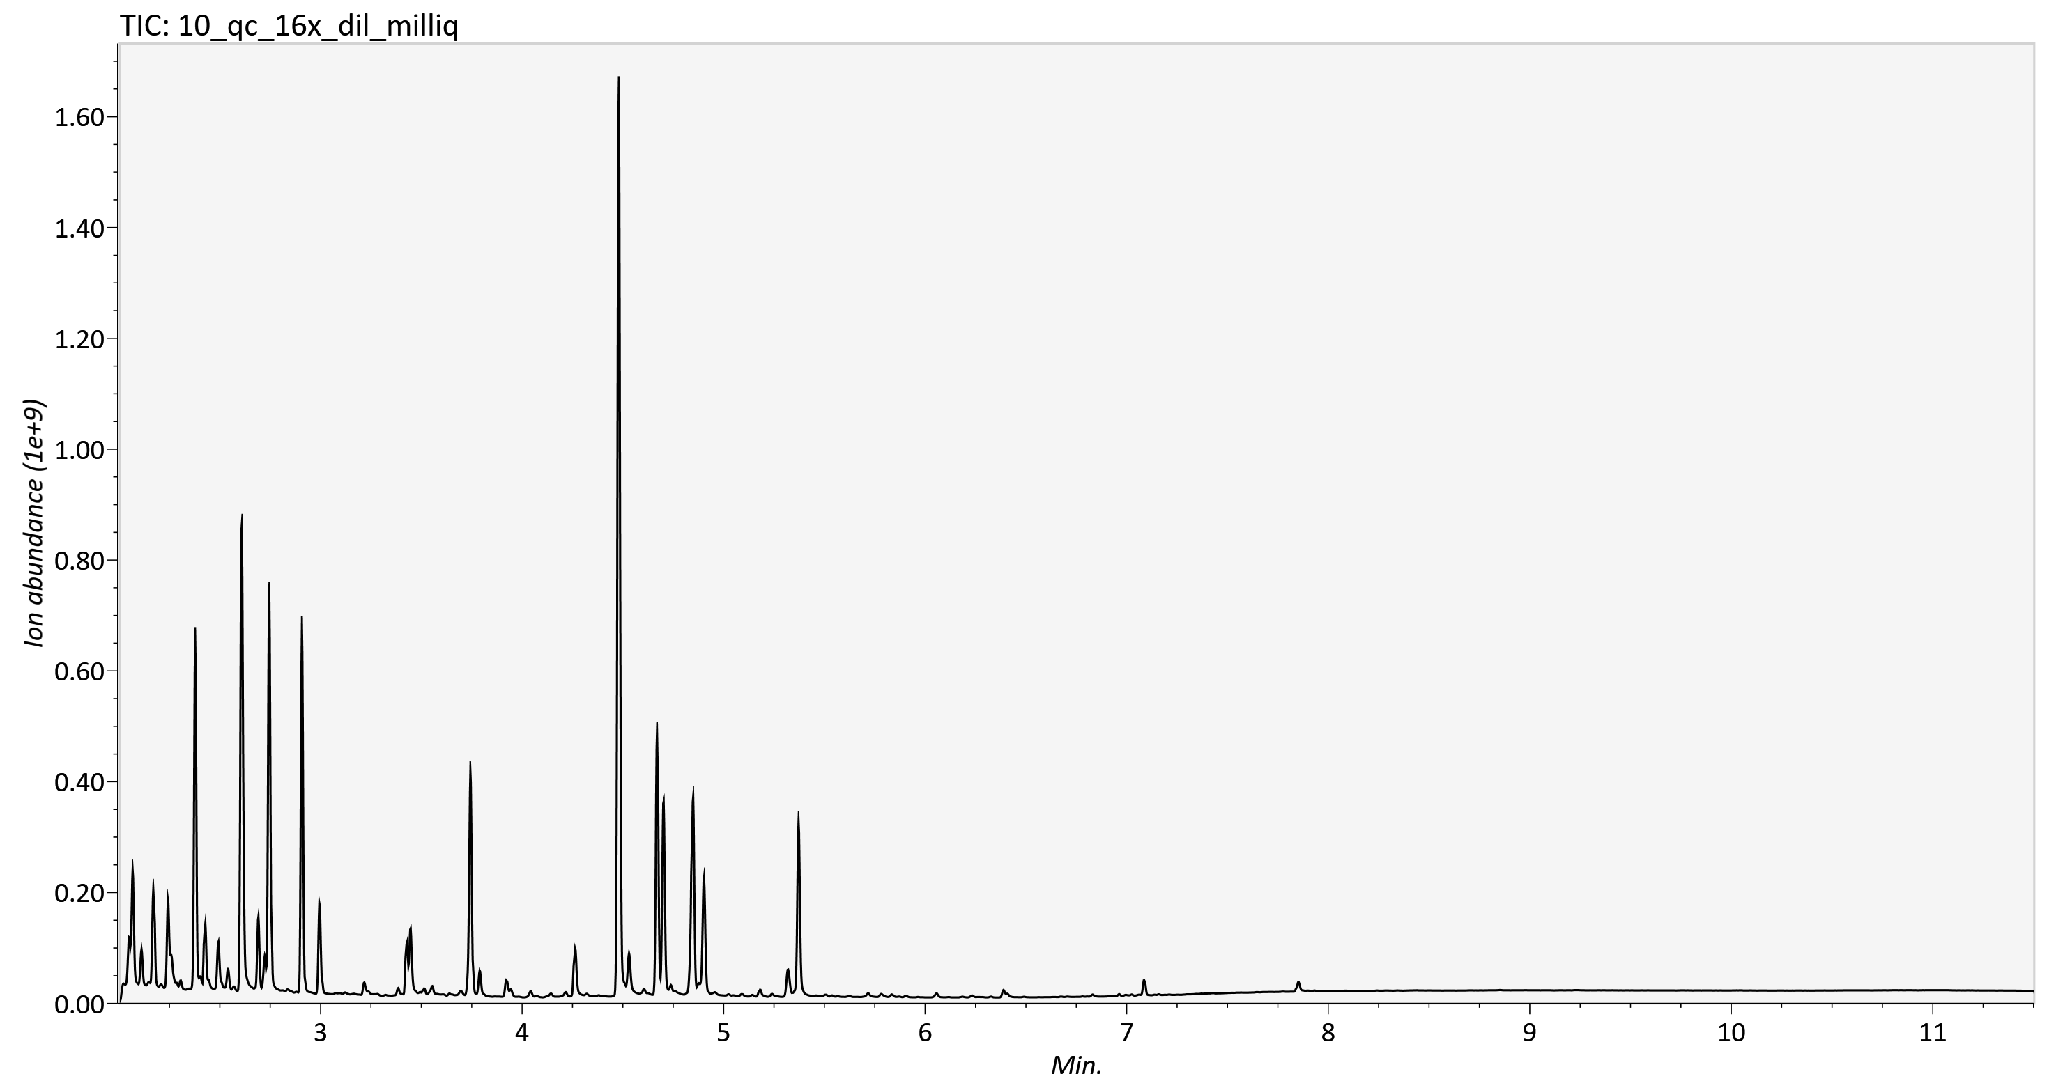


Dried blood spot cards
Urine
Who? Elliott J. Price; Junior PI in Human Exposome research group
What? Non-target analysis of [human] biospecimen = measure all the small molecule organic compounds inside us
How? Gas/ Liquid Chromatography - Mass Spectrometry = separate sample mixture, analyse mass [to charge ratio]
Why? To provide a molecular phenotype = identify chemical agents we are exposed to & our metabolic health status

Slide 7
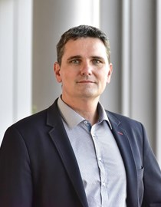

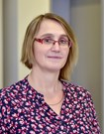
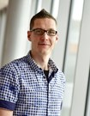
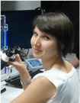

Environmentální toxikologie
účinky polutantů ŽP na zdraví a ekosystémy
mechanismy účinků kontaminantů, „Adverse Outcome Pathways“
zaměření na látky s rostoucím významem (endokrinní disruptory, léčiva, pesticidy, látky zpomalující hoření ...) a toxiny sinic
rizika komplexních směsí polutantů
pokročilé in vitro postupy (molekulární a biochemická toxikologie) i in vivo metody (vodní a půdní); vývoj nových metod
atd

Slide 8
Biantox – bioanalytická toxikologie
Klára Hilscherová

Slide 9
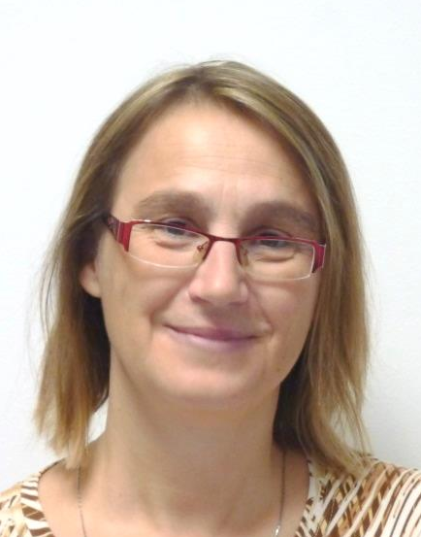
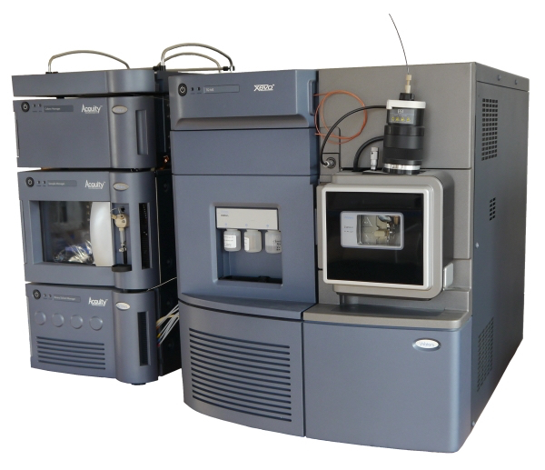
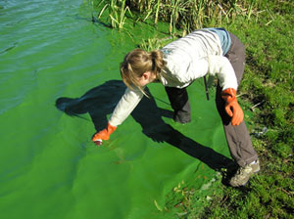
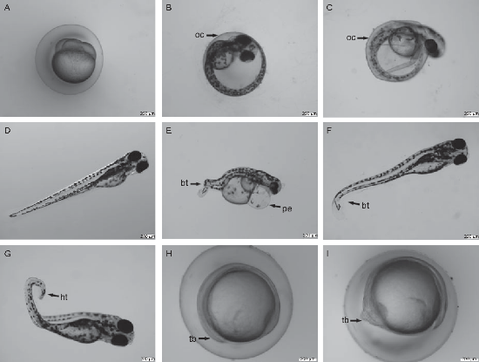
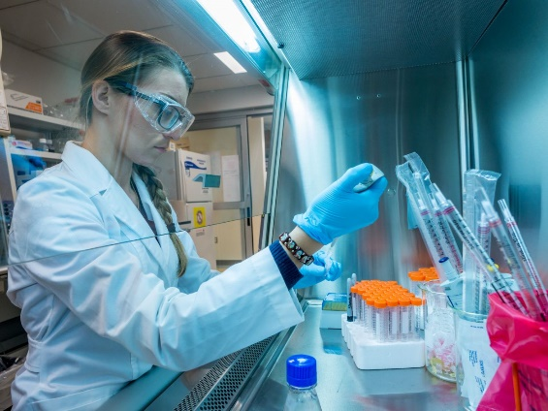

Využití biologického systému pro analýzu účinku látek/směsí z prostředí (Endokrinní disrupce)
doc. Mgr. Klára Hilscherová, Ph.D.
(klara.hilscherova@recetox.muni.cz)
Oblast zájmu:
Studium biol. účinků látek s endokrinně disruptivním potenciálem a jejich environmentálních směsí s vlivem na lidské zdraví
Studované endpointy:
Anti/estrogenita
Estrogenový receptor (ER)
vývoj pohlaví, řízení reprodukce, karcinogeneze, …
Anti/androgenita
Androgenový receptor (AR)
vývoj pohlaví, samčích pohlavních charakteristik, …
Anti/retinoidní aktivita
Receptor kyseliny retinové (RAR)
reguluje růst, morfogenezi, apoptozu a diferenciaci, …
Narušení systému thyroidních hormonů (TH)
Syntéza hormonů, transport hormonů, metabolizmus TH, interakce s receptorem
klíčový pro vývoj nervové soustavy, kognitivní/ behaviorální změny v organizmu,…
(Neuro)development
kognitivní/ behaviorální změny v organizmu, neurodevelopment in vitro
  Studované matrice:
  Čisté látky
  Vnější prostředí (voda, vzduch, sedimenty, vodní květ,…)
  Vnitřní prostředí (vzduch, prach,…)
  Využívané metody:
  Buněčné kultury
  Molekulární biologie (qPCR, proteomika, …)
  Analytická chemie
  Testy na rybách
  Modelování účinků směsí

Slide 10
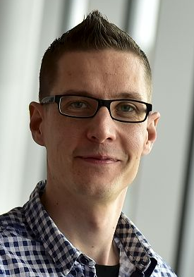
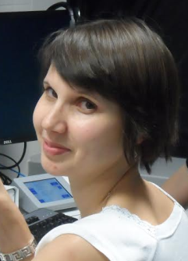


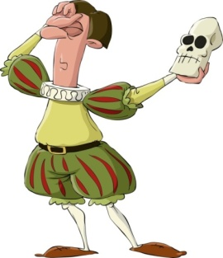
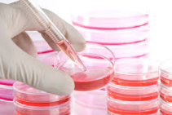
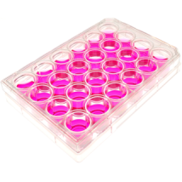
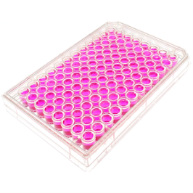

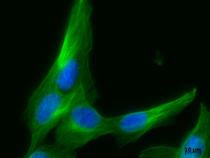
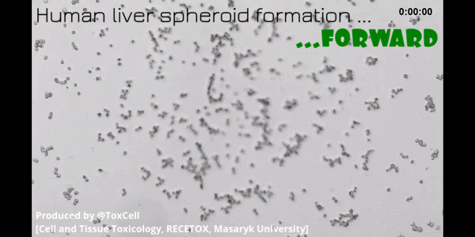
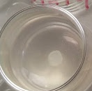
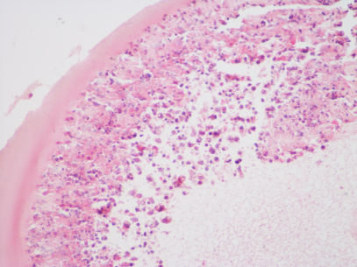
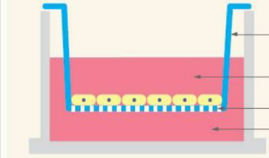
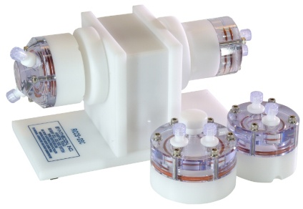
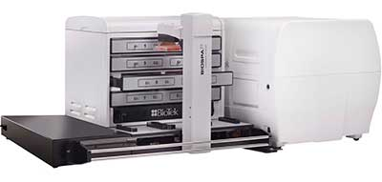
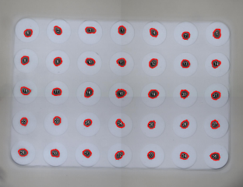
Dr. Pavel Babica
babica@recetox.muni.cz
Dr. Iva Sovadinová
sovadinova@recetox.muni.cz
secantox.weebly.com (přehled obhájených a řešených témat)
E0230 Aplikovaná a mechanistická in vitro toxikologie
Buněčná a tkáňová toxikologie
(Cell and Tissue Toxicology): SECANTOX
?
In vitro modely savčích buněk
Studium tkáňově a orgánově specifických škodlivých účinků a jejich mechanismů
Buněčné sféroidy
Organoidy
Kmenové a progenitorové buňky
Mezibuněčná komunikace
3D kultivační techniky
Epitely
Bioreaktory
High-throughput
Automatizace experimentů a jejich hodnocení
Nádorová promoce
Hepatotoxicita a metabolické poruchy
Mužská infertilita
Poškození a onemocnění dýchací a trávicí soustavy…
TOXIC!

Slide 11
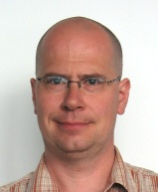
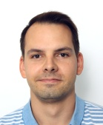
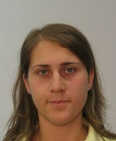
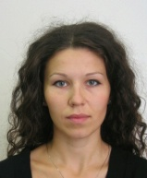











Skupina půdní env. chemie a ekotoxikologie
atd ....

Slide 12
Jak působí látky z prostředí na lidské zdraví ?
Ondřej Adamovský, Barbora Rudzanová
13.9.2021, Bc seminar

Slide 13










Vliv chemických látek na lidské zdraví
Dotazníková data
Dospělá populace
Vyšší riziko
  Infekcí
  Astmatu
  Autoim. nemocí
Méně protilátek po očkování
Zhoršená imunita
Krevní vzorky
Bílé krvinky
Sekvenace RNA
Analýza transcriptomických dat
Identifikace dopadu chemické látky na buňky imunitního systému
Ftaláty,
Zhášeče
hoření
Přítomnost chemické látky v krvi/moči
Přítomnost onemocnění z dotazníků účastníků
Alergie, astma, atopický ekzém, lupénka, lupus (SLE), revmatoidní artritida, Crohnova choroba, ulcerózní kolitida, chronické onemocnění ledvin či dýchacích cest
Reakce na očkování (titr protilátek)
Četnost nachlazení v prvních 3 letech života

Slide 14









Environmentální zdraví
propojování dlouhodobě sledovaných dat o environmentálních expozicích s daty o zdraví vybraných populací
faktory exposomu – faktory negativně ovlivňující kvalitu života
interpretace epidemiologických a expozičních dat
experimentální -omics metody pro studium lidského organismu
nové biomarkery identifikace citlivých jedinců a populací
partnerství s University College London a BBMRI ERIC
atd

Slide 15


Environmentální genomika
GxE (gene-environment interaction)
Komplexní onemocnění
Lidský a mikrobiální genom, jejich exprese
Asociační studie
Kohorty pacientů a kontrol, kohorta ELSPAC
Projekty
2020-2023 TAČR Využití nanovláken k aplikaci bioaktivních látek pomocí zubní nitě
2020-2023 AZV ČR Molekulární etiopatogeneze apikální periodontitidy a odontogenních cyst
2020-2023 AZV ČR Hostitelský mikrobiom ve vztahu k rozvoji Barrettova jícnu a adenokarcinomu jícnu
2020- FN Brno Maligní transformace sliznice dutiny ústní a orální mikrobiota
2020- FN Brno Molekulární markery pro stratifikaci rizika a precizní sekundární prevenci komplikací u pacientů s inhalačním traumatem
Genom
Mikrobiom
Expozom
Fenom
Notes:
Dobrý den, děkuji za slovo, jmenuji se Petra Bořilová Linhartová, a chtěla bych Vám představit mou výzkumnou skupinu, kterou na RECETOXu vedu od červena tohoto roku.
Výzkumná skupina nese název Enviromentální genomika, což je obor zabývající se vztahem genů a prostředí.
Charakteristikou každého jedince je jeho genetický makeup, který je v čase ovlivňován prostředím. Výsledkem složitých interakcí mezi geny navzájem a mezi geny a prostředím může být vznik a rozvoj komplexního onemocnění.
Komplexní onemocnění, jakým je např. adenokarcinom jícnu, má tedy multifaktoriální etiopatogenezi se zapojením genetických složek a negenetických faktorů, neboli vnitřního a vnějšího expozomu.
My se věnujeme studiu lidského i mikrobiálního genomu a jejich expresí v kontextu komplexních onemocnění orofaciální oblasti, gastrointestinálního traktu a imunitního systému, což koreluje s aktuálně řešenými projekty uvedenými na slidu.
Při experimentech využíváme metod molekulární biologie, jako je realtimePCR a sekvenování.
Design našich populačních asociačních studií je založen na srovnání určitých parametrů mezi různými skupinami, nejčastěji mezi pacienty a zdravými jedinci. Srovnávanými parametry jsou např. frekvence genových variant a nebo diverzita mikrobiomu spolu s faktory vnitřního a vnějšího prostředí.
Současně se snažíme také o transfer výsledků výzkumu do klinické praxe, především v rámci personalizované medicíny se fokusujeme na individualizovanou farmakoterapii, která vychází z genetické predispozice pacienta.
Pokud budete mít zájem o více informací, můžete se podívat na webový odkaz skupiny uvedený v zápatí, nebo mne přímo kontaktovat. Děkuji za pozornost a možnost prezentovat.

Slide 16






Výzkumná skupina: Hodnocení expozice a zdravotních rizik
https://www.recetox.muni.cz/hear
Pavel Čupr
Hlavní cíl:
Výzkum možných vlivů parametrů EXPOSOMU na lidské zdraví
Dílčí směry výzkumu:
Exposom v kohortových a populačních studiích
například na kohortě hasičů,
či kohortě rodin s dětmi, žijící v blízkosti zemědělských ploch s aplikací pesticidů, atd.
Hodnocení míry expozice chemickým látkám (výzkum koncentrací – krev, moč, mléko..)
Výzkum souvislostí s měřenými biomarkery efektu (opět měřené ve stejných matricích):
thyroidní markery, markery lipidického zdraví, genotoxicita,
DNA poškození in vivo, DNA methylace, oxidativní stres, epigenetické biomarkery,..
Toxikokinetické modely pro hodnocení osudu těchto nebezpečných látek v lidské těle
Tyto znalosti a nové výsledky pak používáme přímo ve výuce, BP, DP, DiP (Bc. Mgr. Ph.D.)
EXPOSOM přístup
„EXPOSOME“: zahrnuje nejen expozici chemickým látkám, ale také další faktory spojené se životním stylem, faktory psychosociálního stresu, dietárních zvyklostech, fyzické aktivity, atd., již od prenatálního období po celou délku života.
Doc. RNDr. Pavel Čupr, Ph.D.
https://www.recetox.muni.cz/hear
Research group – Pavel Čupr: Exposure and Health Risk Assessment

Slide 17
Chemické nástroje pro diagnostiku a terapii
Loschmidtovy laboratoře proteinového inženýrství

Slide 18




NIR Fluorophores as Diagnostic Tools
Peter Šebej (Fluorescence tools)
Synthesis and characterization of small molecule fluorophores and their structure-properties relationships to allow tailoring for applications
Near-infrared emitting fluorophores (e.g., polymethines) as a visualization modality for non-invasive and mini-invasive diagnostics and personalized medicine
Conjugation of fluorophores with antibodies to allow recognition of biomarkers (e.g., of tumors), especially in complex environments (such as tissues); applications in immunohistochemistry
NIR fluorescence microscopy
Fluorophores with additional functionalities
The team:
Peter Šebej
Zdeněk Farka
Rebecca Strada
Dorota Sklenárová
Michal Vorba

Slide 19



Výzkumné infrastruktury
Centrální laboratoře
Populační studie CELSPAC
Datové služby

Slide 20




navazující Mgr. studium – povinné předměty podzimní semestr
E1230 Základy studia environmentálních procesů, lab. cvičení, 4 kr.
E1250 Environmentální případové studie, přednáška + cvičení, 4 kr. jarní semestr
E2221 Environmentální analytická chemie – lab. cvičení, 3 kr.

Slide 21

Infrastruktura populačních studií
– platforma pro biomedicínský výzkum a lidský biomonitoring

Slide 22














Populační studie CELSPAC
– výzkum exposomu – souvislostí mezi zdravím a faktory
1991-2
2012
2021
Sledovat zdravotní stav
Dotazníková šetření
Anamnestická data
Klinická vyšetření
Neklinická vyšetření
Sledovat různé faktory
  Průběh těhotenství a porodu
  Životní styl, pohyb
  Stravování
  Alkohol a kouření
  Vzdělání rodičů
  Vztahy v rodině
  Typ bydlení
  Životní prostředí atd.
  Biologické vzorky
www.elspac.cz

Slide 23



Biobanka CELSPAC
– dlouhodobá archivace biologického materiálu
  Uchování za standardizovaných podmínek
  Zachování vysoké kvality vzorku
  Dohledatelnost jednotlivých alikvotů
  Doložitelná historie od původu, odběru, zpracování až po uložení
  Metadata
  Propojení s ostatními sbíranými daty

Slide 24




Kontakt:
Lenka Andrýsková, Ph.D.
lenka.andryskova@recetox.muni.cz
+420 549 49 3079
Pavel Piler, Ph.D.
pavel.piler@recetox.muni.cz
+420 549 49 4594
recetox.muni.cz
elspac.cz
celspac.cz

